Slide 1
Лекция 14
Семантика, доступность и оптимизация сайта
лектор Олексий Шевченко

Slide 2
Семантика в HTML — это смысловое значение элементов.
Screen reading - это специальные программы, которые озвучивают содержимое страницы для людей с нарушением зрения или слепотой.
SEO (Search Engine Optimization) — это оптимизация сайта для поисковых систем.
ARIA (Accessible Rich Internet Applications) - это набор специальных атрибутов, которые помогают сделать веб-интерфейсы доступными для людей, использующих вспомогательные технологии.

Slide 3
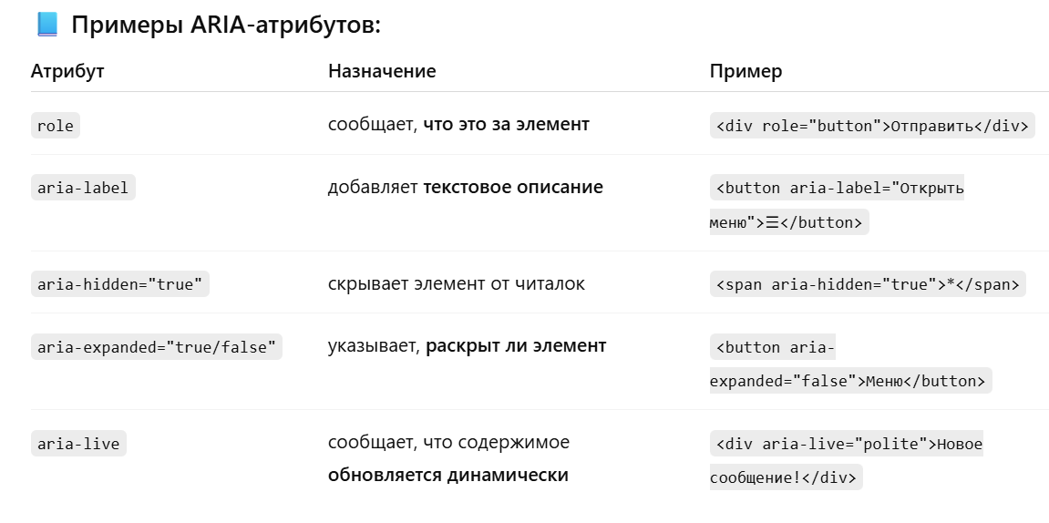
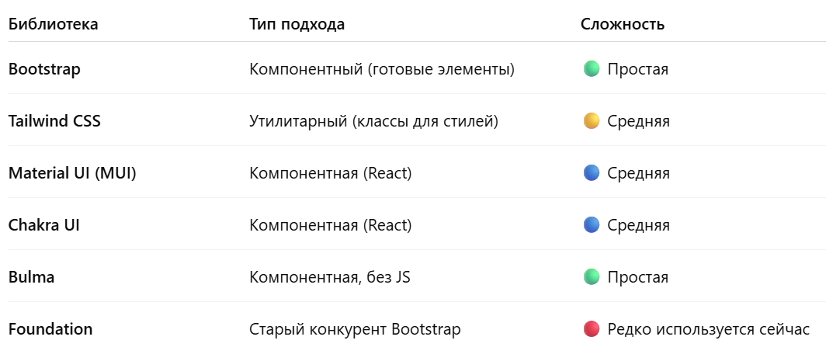

Slide 4
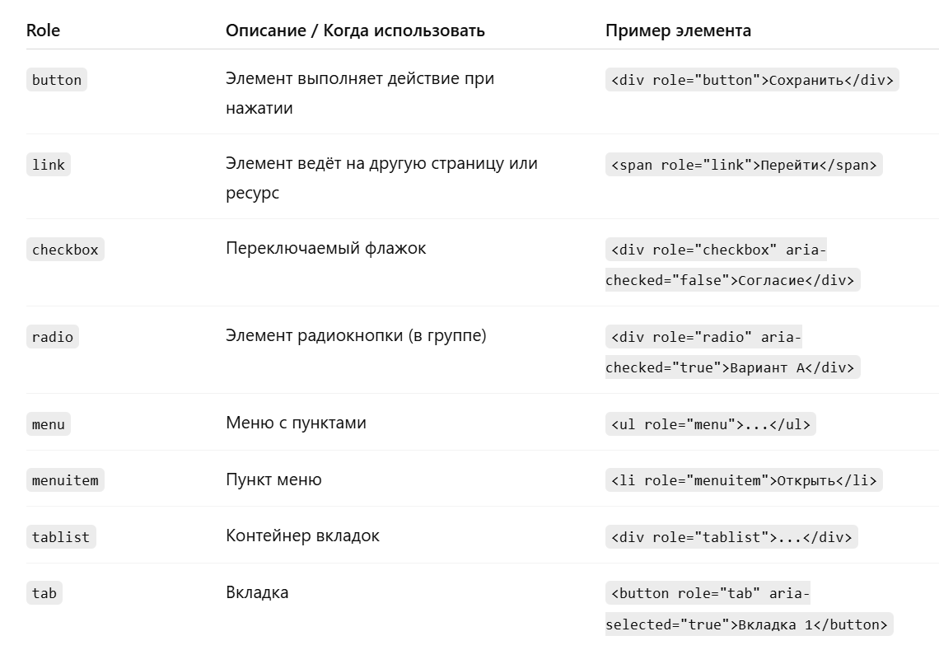
Таблица самых распространённых ARIA-ролей

Slide 5
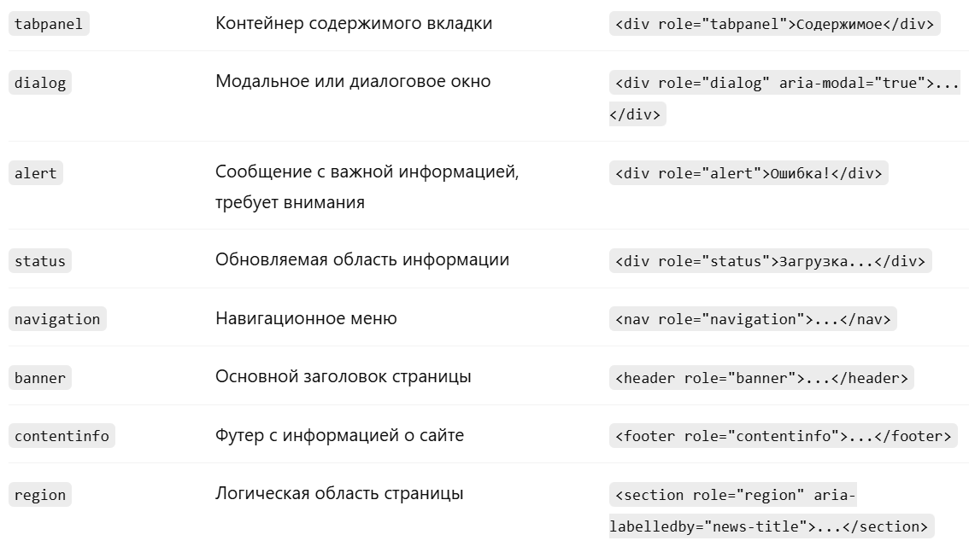

Slide 6
Оптимизация достигается:
оптимизация изображений;
ограничение использование анимаций CSS;
минификация CSS и HTML
ссылки для минификации:
https://kangax.github.io/html-minifier/ - Минификация HTML
https://www.toptal.com/developers/cssminifier - Минификация CSS

Slide 7
Lighthouse — базовая проверка производительности
Основные показатели:
- Performance (скорость), проверяет: загрузка страниц, размеры ресурсов, кэширование, рендеринг, скрипты.
- Accessibility (доступность), проверяет, насколько сайт удобен для людей с ограниченными возможностями, включая экранные читалки.
- Best Practices, проверяет современные и безопасные технологии, отсутствие ошибок и предупреждений. HTTPS, использование последних API, отсутствие deprecated функций, корректные изображения, ошибки JS.
- SEO, проверяет, насколько страница понятна поисковикам, заголовки, мета-теги, alt у изображений, структурированные данные, robots.

Slide 8
Спасибо за внимание,
надеюсь, это было интересно!
Я готов ответить на ваши вопросы.

